Slide 1
Toán
ÔN TẬP
về số tự nhiên (tt)
Trang 161

Slide 2





TRÀ SỮA ĐI HỌC

Slide 3

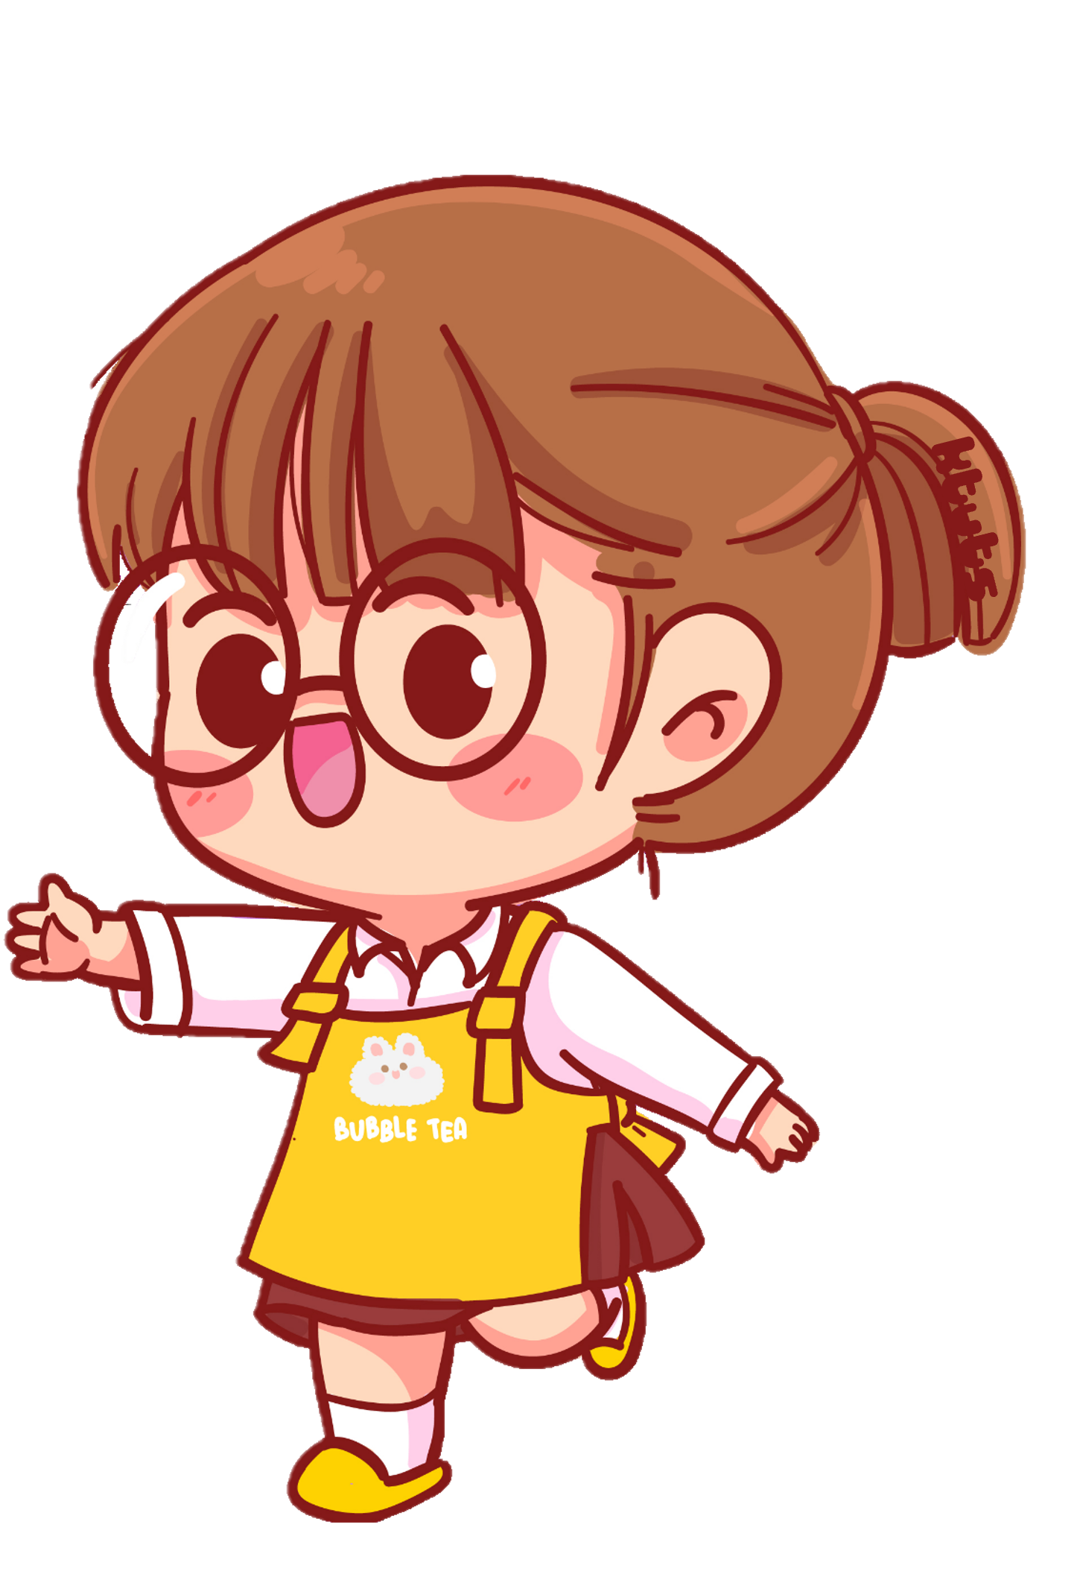


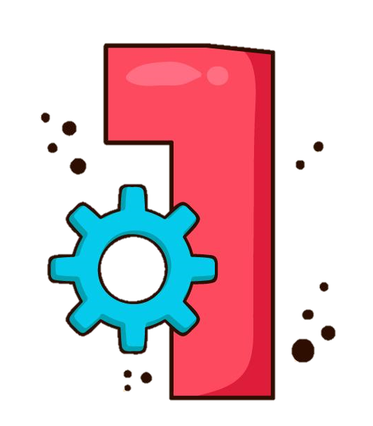
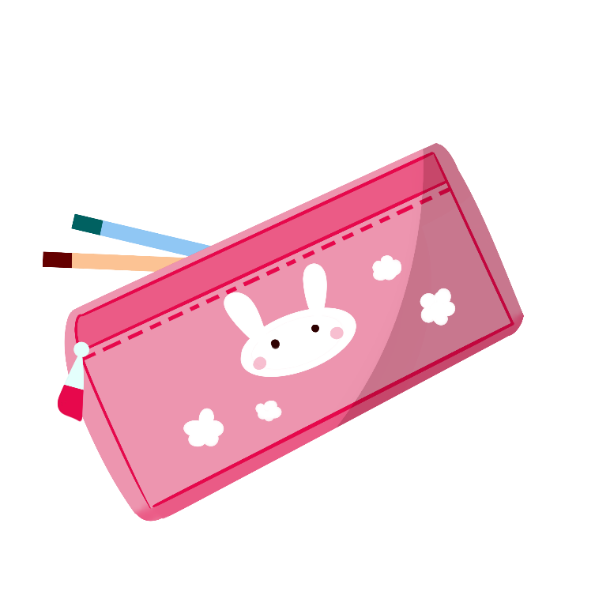
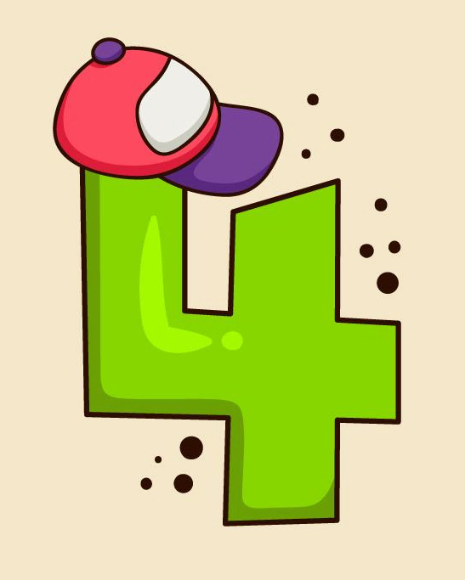
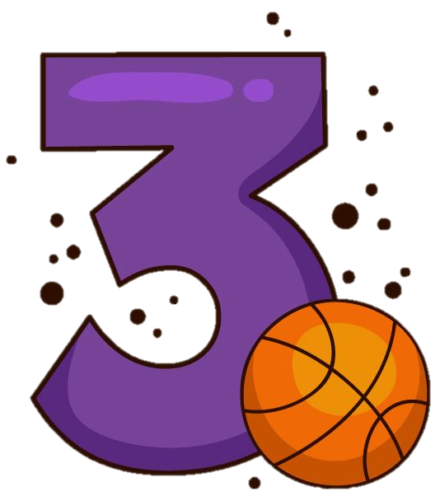

Chuẩn bị
đồ dùng học tập
Notes:
Bấm vào từng đồ dùng để link tới slide bài tương ứng (nên chọn theo thứ tự 1;2;3;4) Khi trở về bấm them 1 lần thì số mới biến mất.

Slide 4



Slide 5
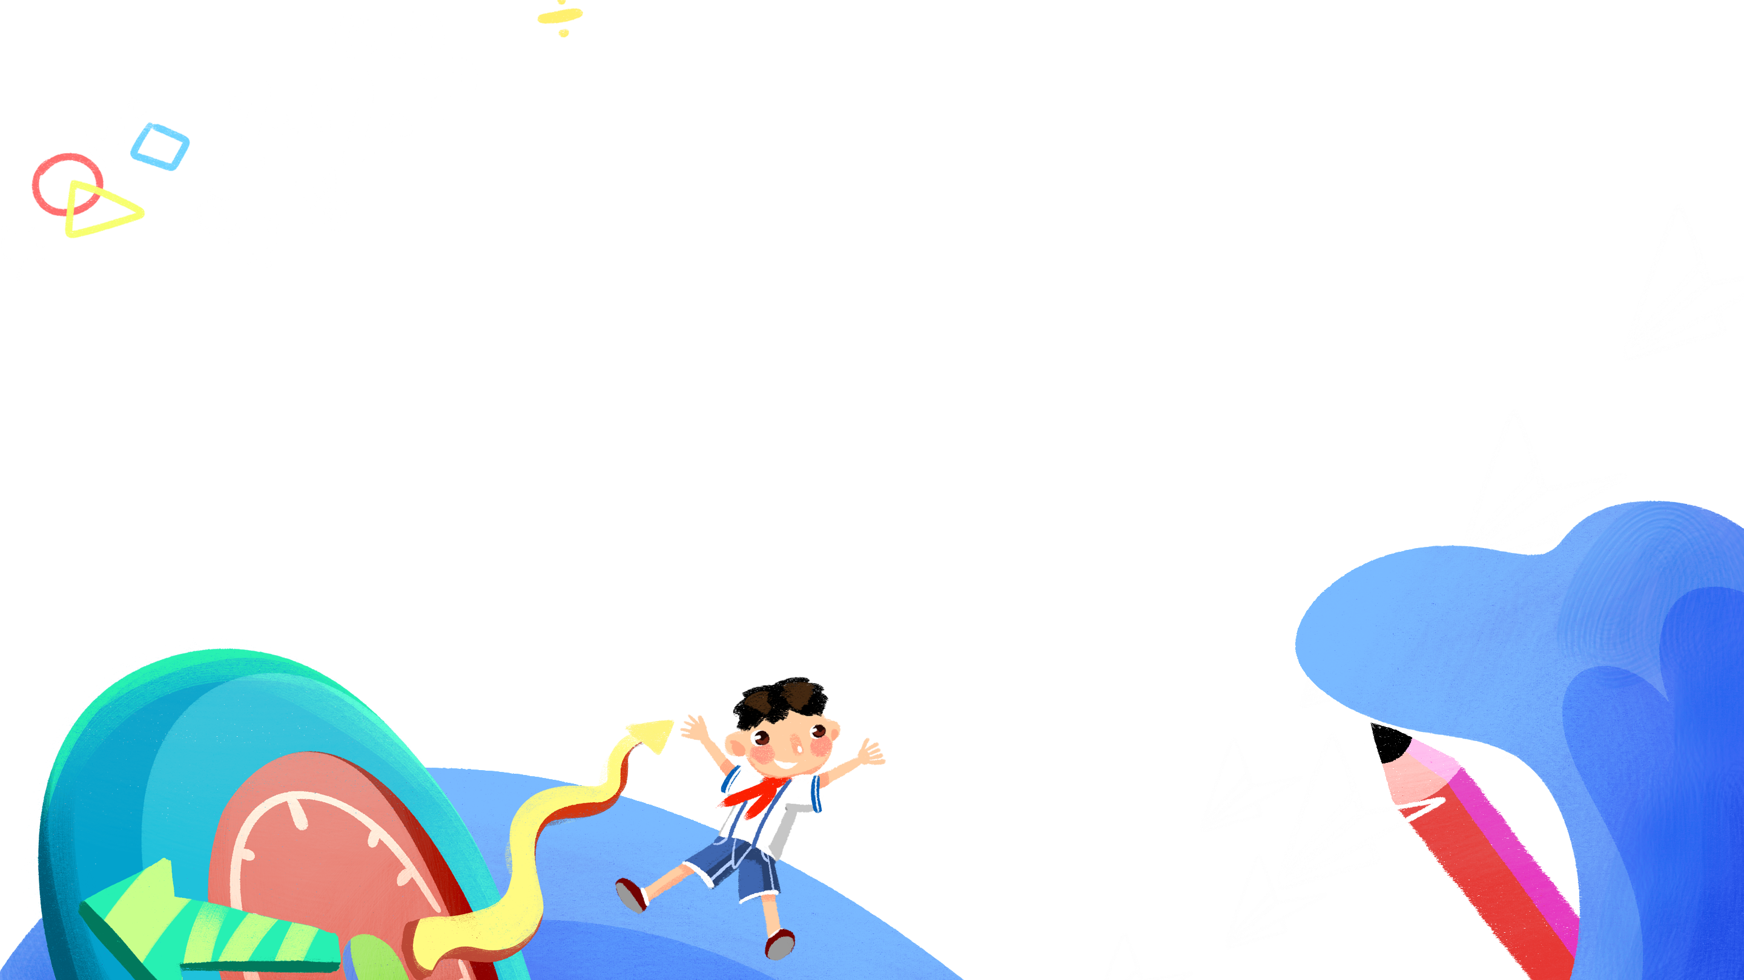


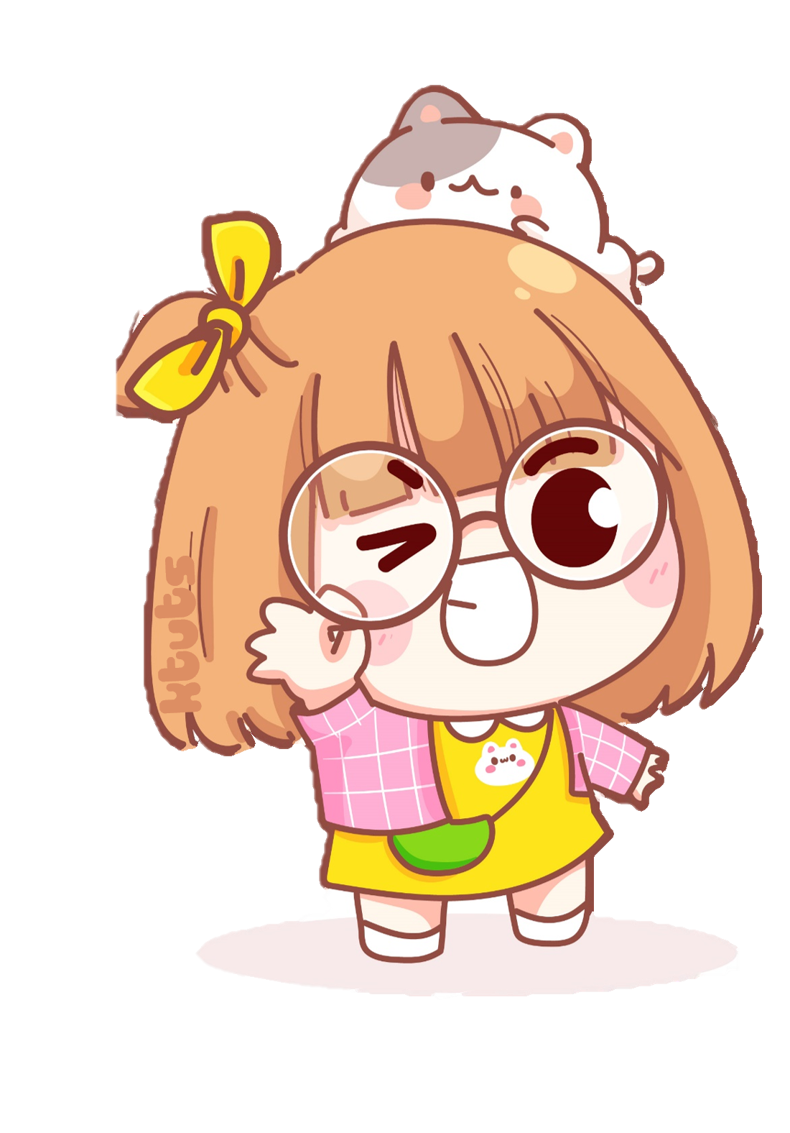
Dặn dò
Làm bài tập
Chuẩn bị bài tt

Slide 6
KTUTS
Chúc em
học tốt
KTUTS

Slide 7

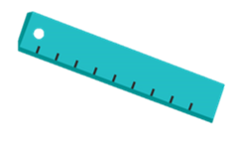


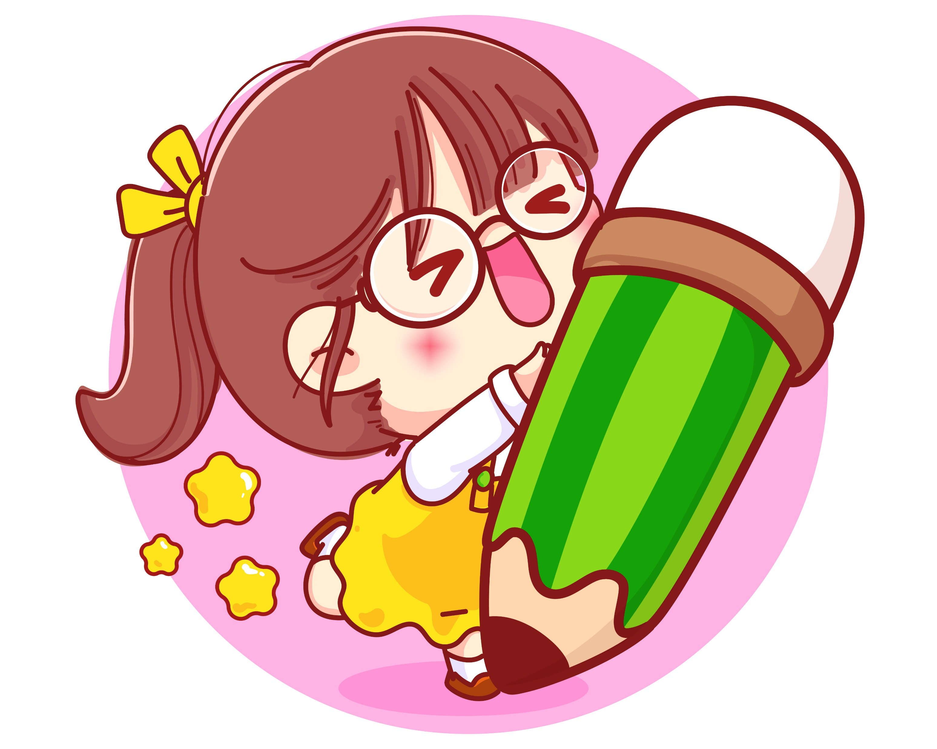

Bài 1: Điền dấu > , < , = vào chỗ chấm:
989 …… 1321 34 579 ……. 34 601
27105 ….. 7985 150 482 …… 150 459
<
<
>
>
Còn nữa

Slide 8



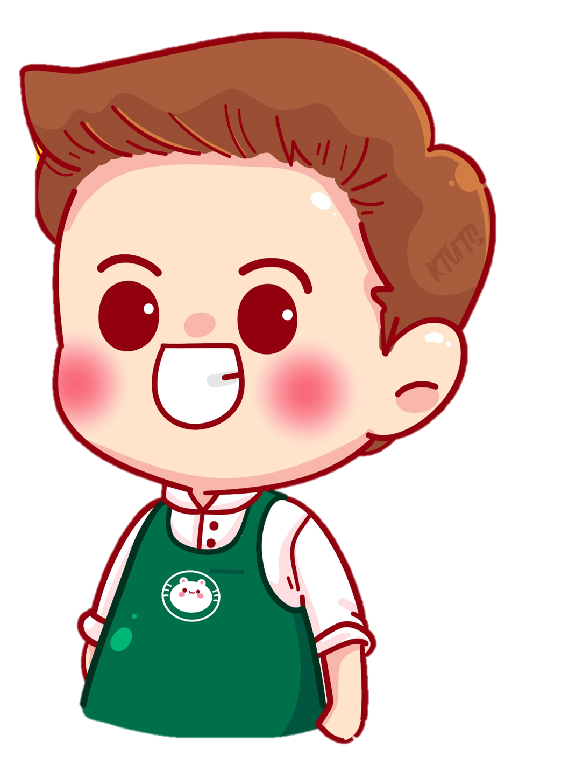
Muốn so sánh hai số tự nhiên bất kì, ta làm như thế nào?
+ Bước 1: Ta đếm số chữ số của hai số tự nhiên đó. Số tự nhiên nào có nhiều chữ số hơn thì số đó lớn hơn.
+ Bước 2: Nếu số chữ số của chúng bằng nhau thì ta sẽ so sánh từng cặp chữ số, bắt đầu từ cặp chữ số đầu tiên ở bên trái của hai số đó.
Notes:
Bấm vô cắm bút để trở về slide lúc chuẩn bị đồ dùng

Slide 9


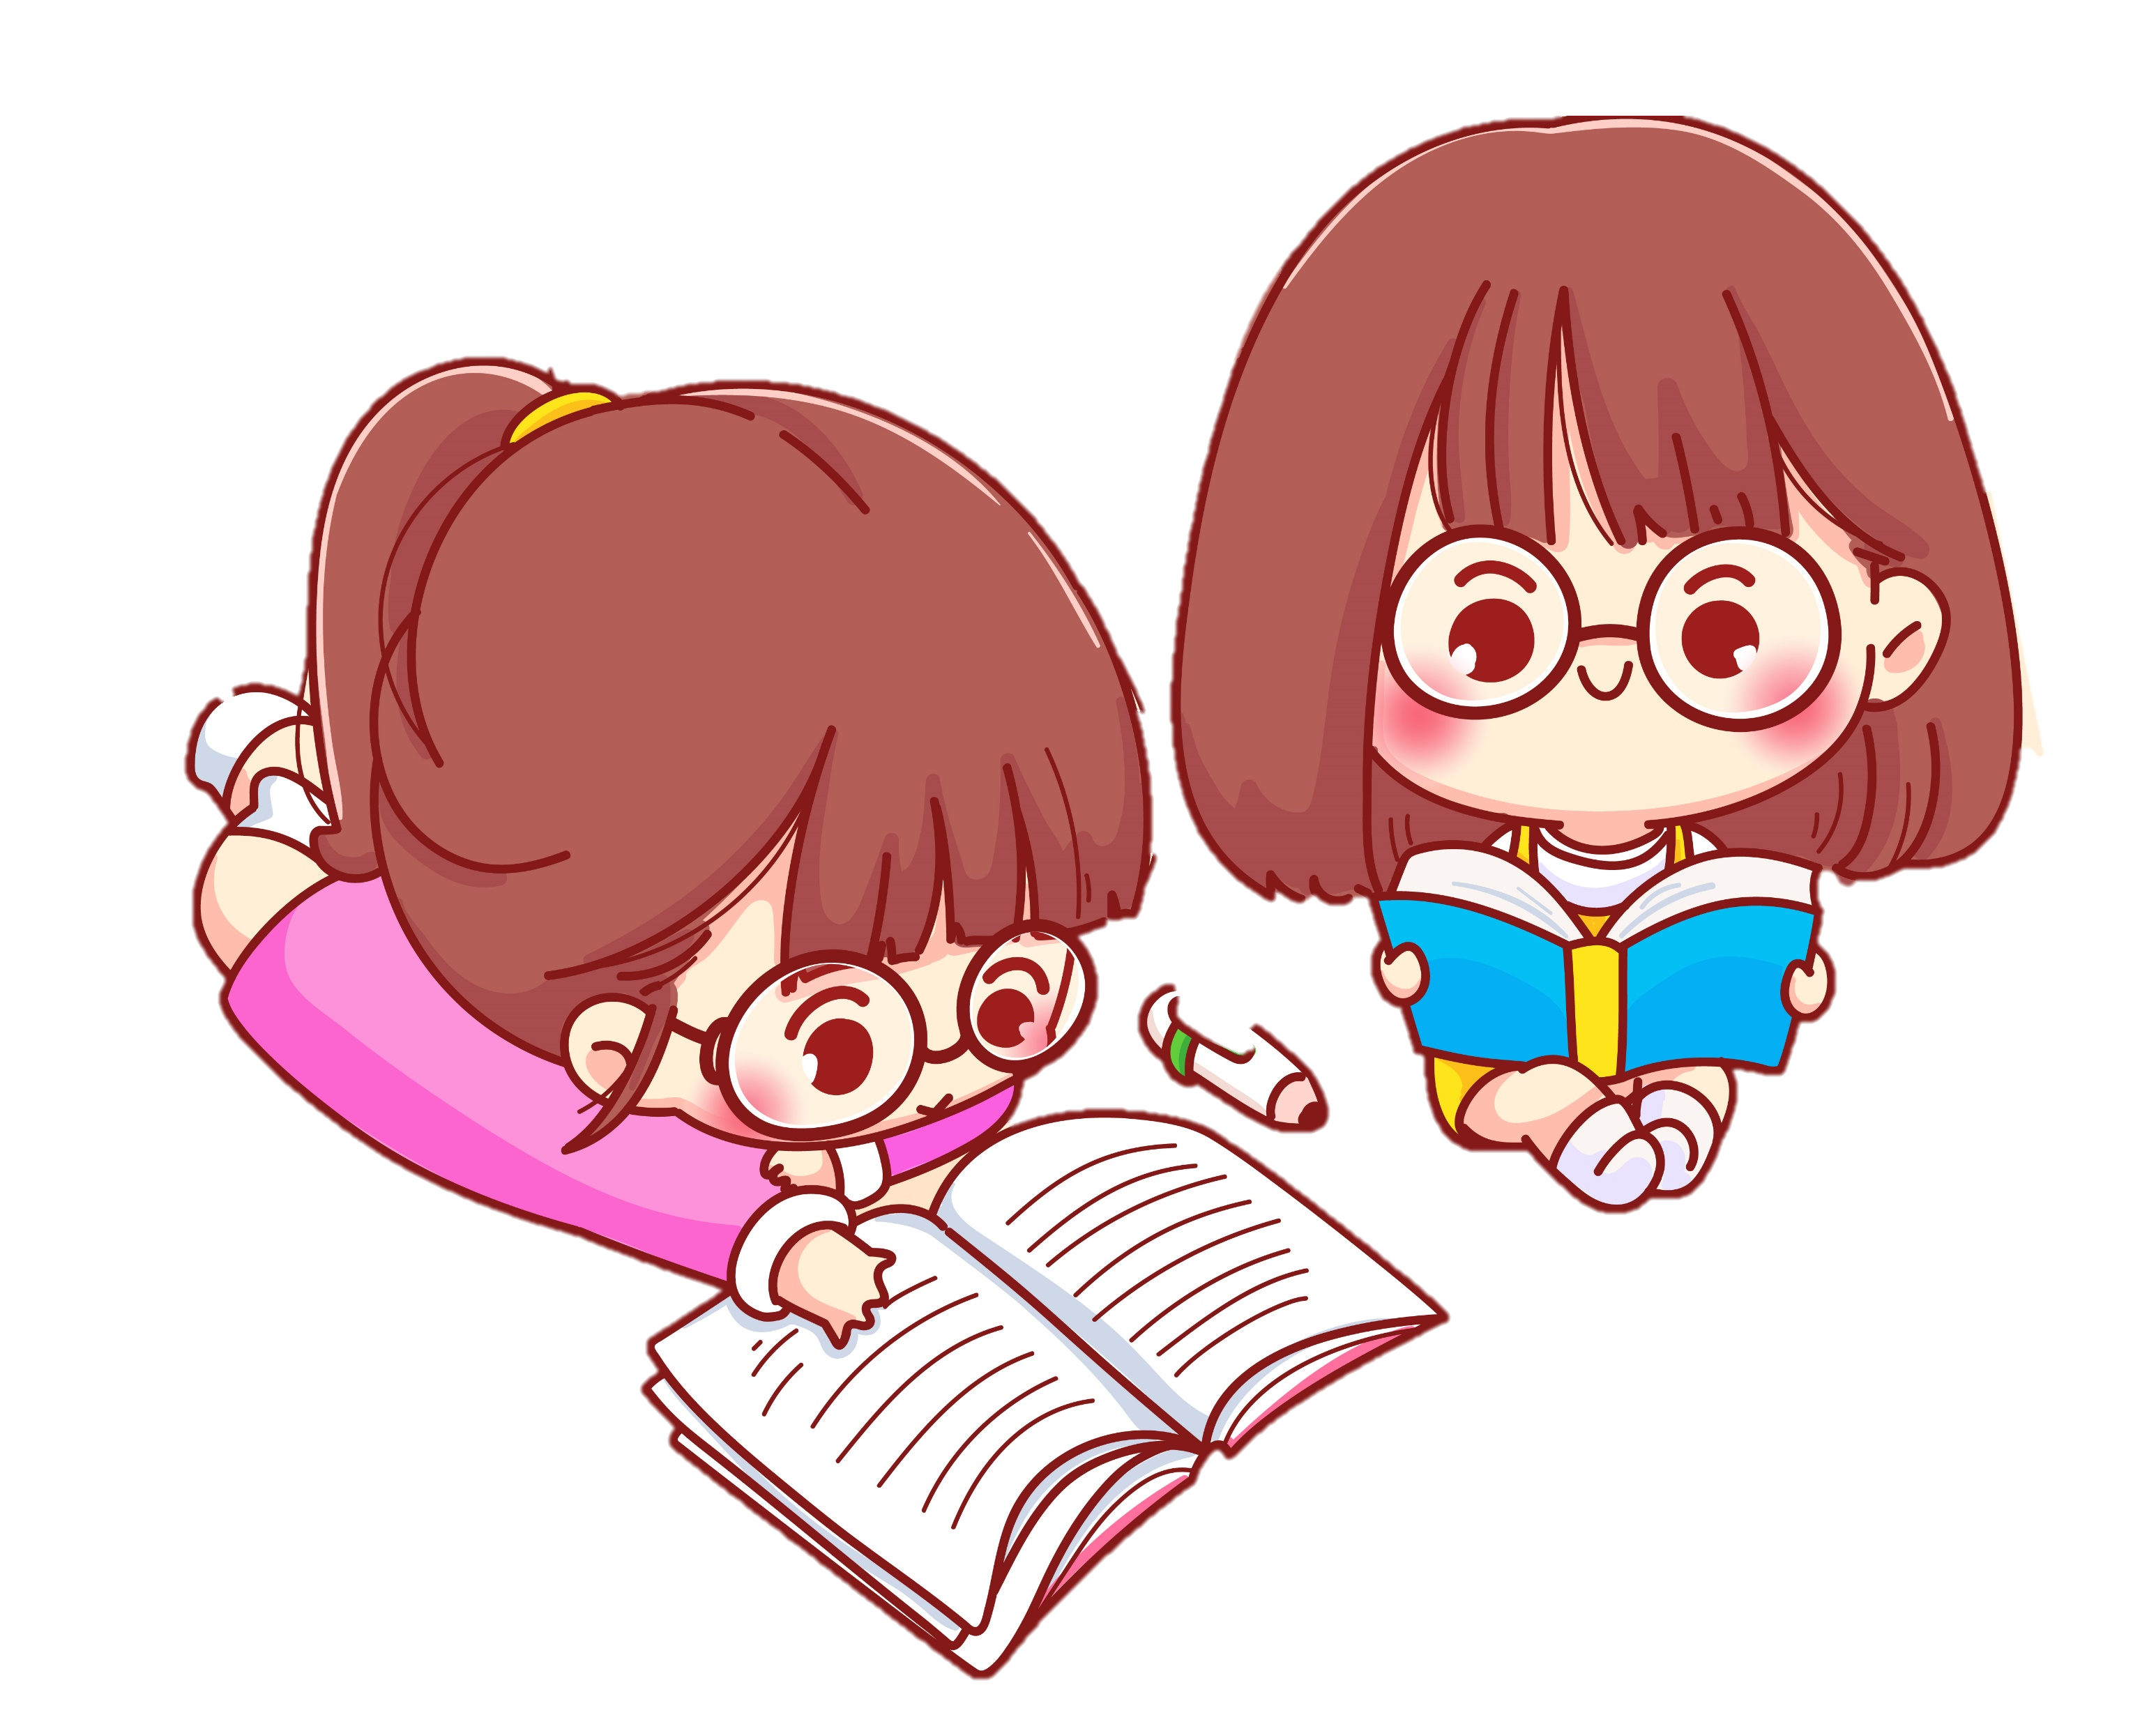
Bài 2: Viết các số theo thứ tự từ bé đến lớn
a) 7426; 999; 7642; 7624
999; 7426; 7624; 7642
b) 3158, 3518, 1853, 3190
1853; 3158; 3190; 3518

Slide 10
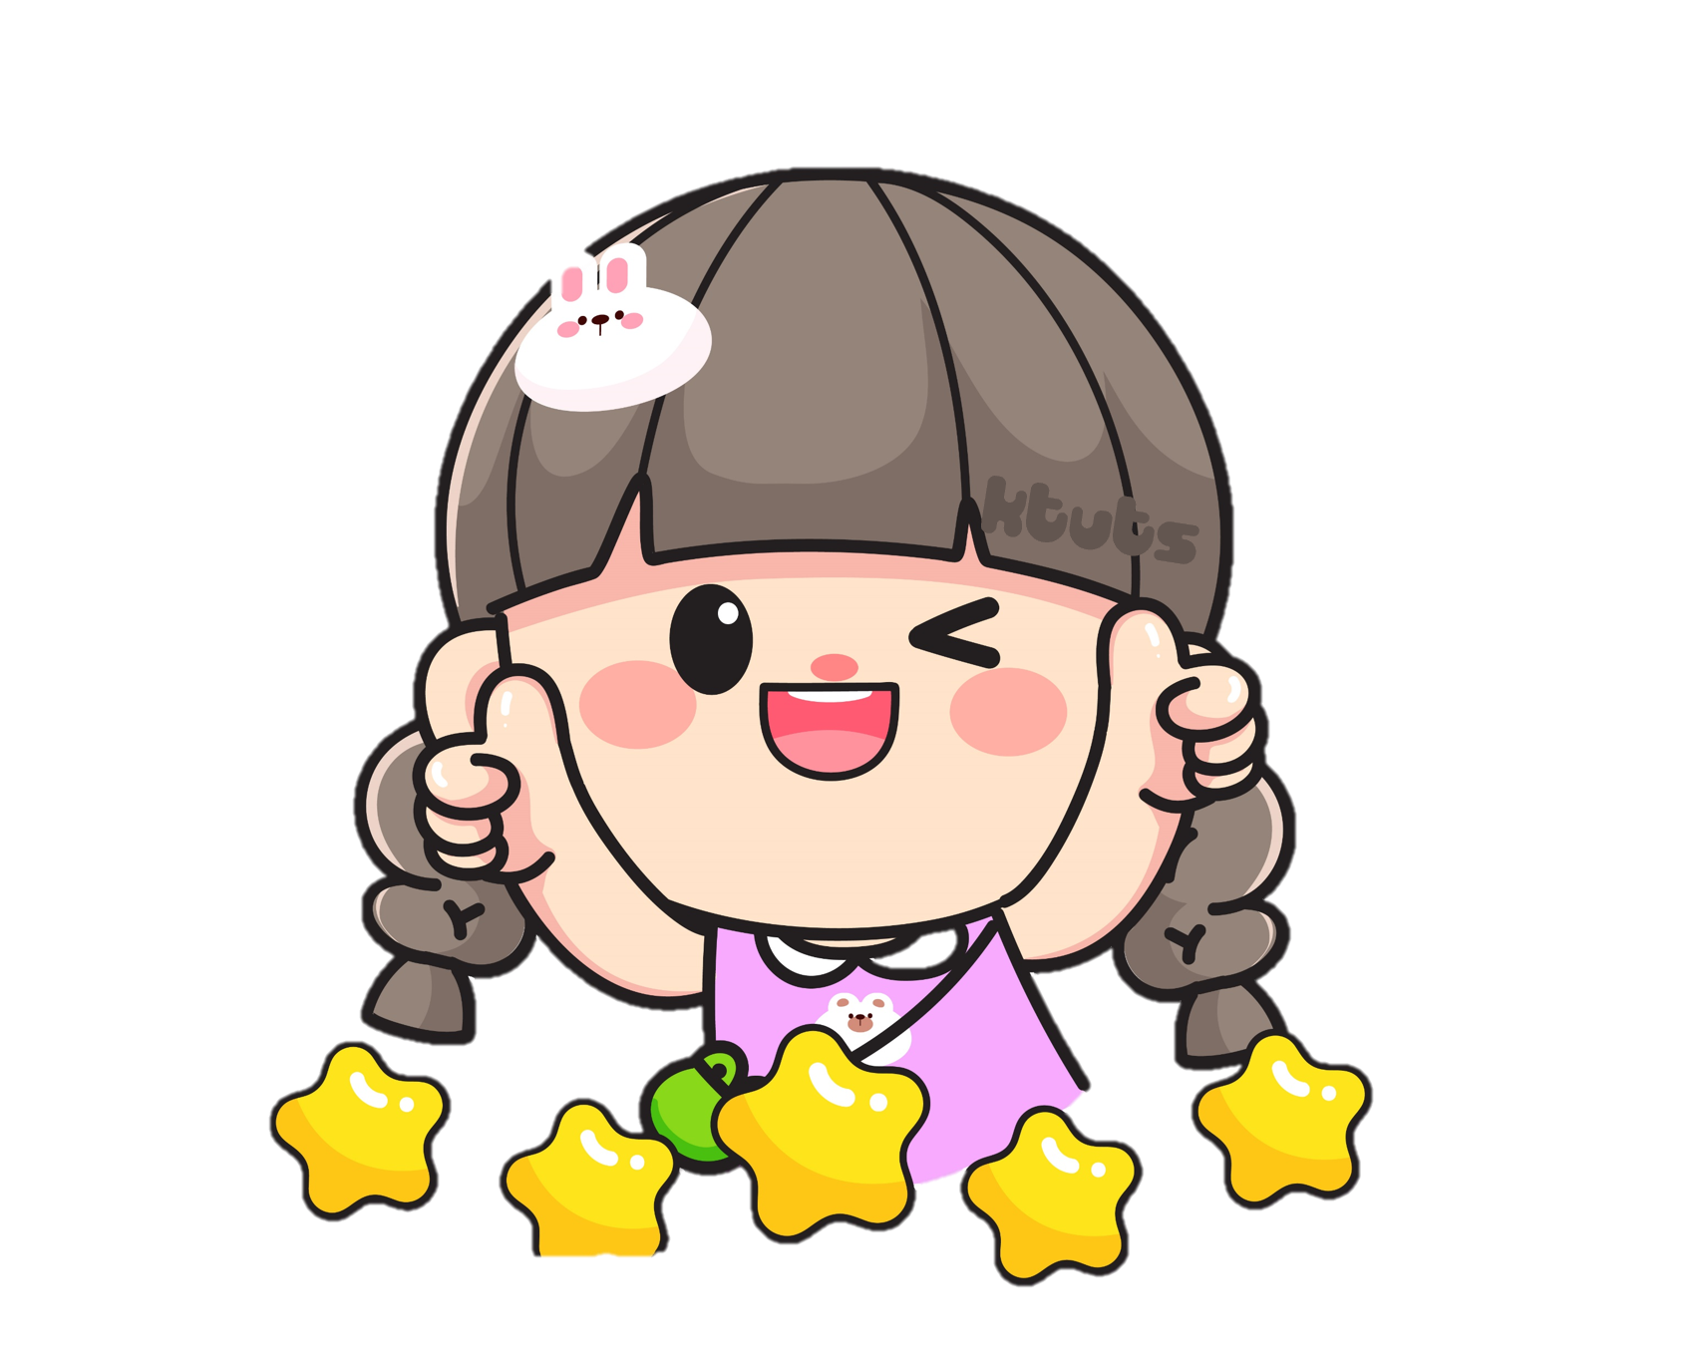
Bài 3: Viết các số theo thứ tự từ lớn đến bé
a) 1567; 1590; 897; 10261
10261; 1590; 1567; 897
b) 2476; 4270; 2490; 2518
4270; 2518; 2490; 2476

Slide 11
CỦNG CỐ
Số bé nhất có một chữ số là:
Số lớn nhất có hai chữ số là:
Số chẵn lớn nhất có ba chữ số là:
0
10
90
99
900
998
Notes:
Bấm vào số để chọn đáp án đúng. Bấm vào cặp màu đỏ để quay về slide trò chơi.

